Slide 1
Муниципальное бюджетное дошкольное образовательное учреждение №158 «Детский сад комбинированного вида»
Мастер-класс
«Тряпичная кукла-закрутка»
Старший воспитатель
Слекишина Алена Сергеевна

Slide 2
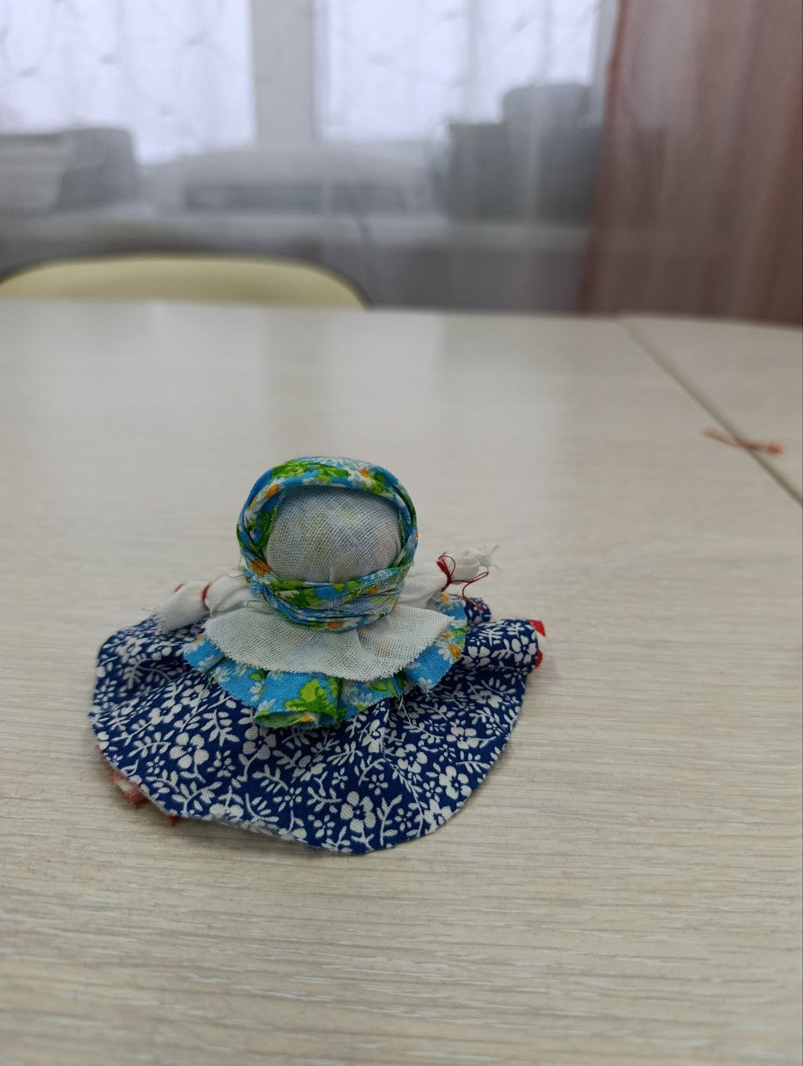
Тряпичная кукла - закрутка - это традиционная русская кукла-оберег, сделанная из ткани и ниток.

Slide 3
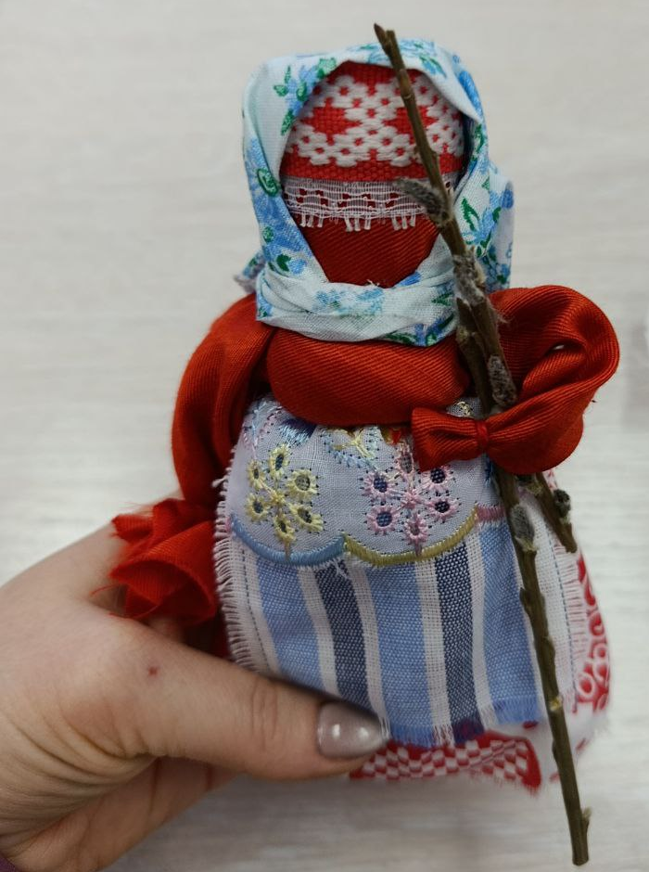
С давних времен все девочки любили играть в куклы. С куклой играли в царских дворцах и крестьянских избах. Важную роль отводили тряпичной кукле – она была символом продолжения рода, и игры в куклы особенно поощрялись.
Тряпичная кукла в старину играла большую роль:
- она была участницей многих праздников и обрядов;
- являлась символом счастья, добра, благополучия, продолжения рода;
- была оберегом;
- в игре ребенок приобщался к культуре своего народа.
В нем формировались черты матери, хранительницы очага, мастерицы;- самодельная кукла дает большие возможности для творческой самореализации и развития личности ребенка, развития фантазии.

Slide 4
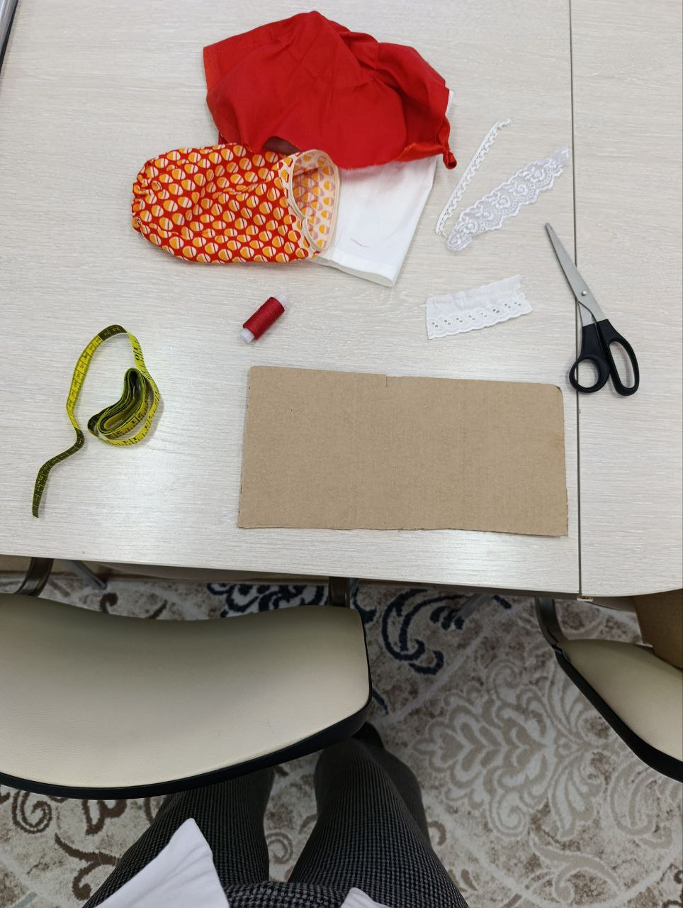
Материалы:
- 1 квадрат картона (15*15) для туловища;
- 1 квадрат белой ткани (20х20) для туловища;
- один квадрат (10*10) для подьюбника (желательно белой ткани);
- один квадрат цветной ткани для юбки (10*10);
- один квадрат для платка 20*20 (желательно однотонную ткань);
- нитки по цвету;
- кусочки рюшей или тесьма для оформления;
- вата для объема.

Slide 5
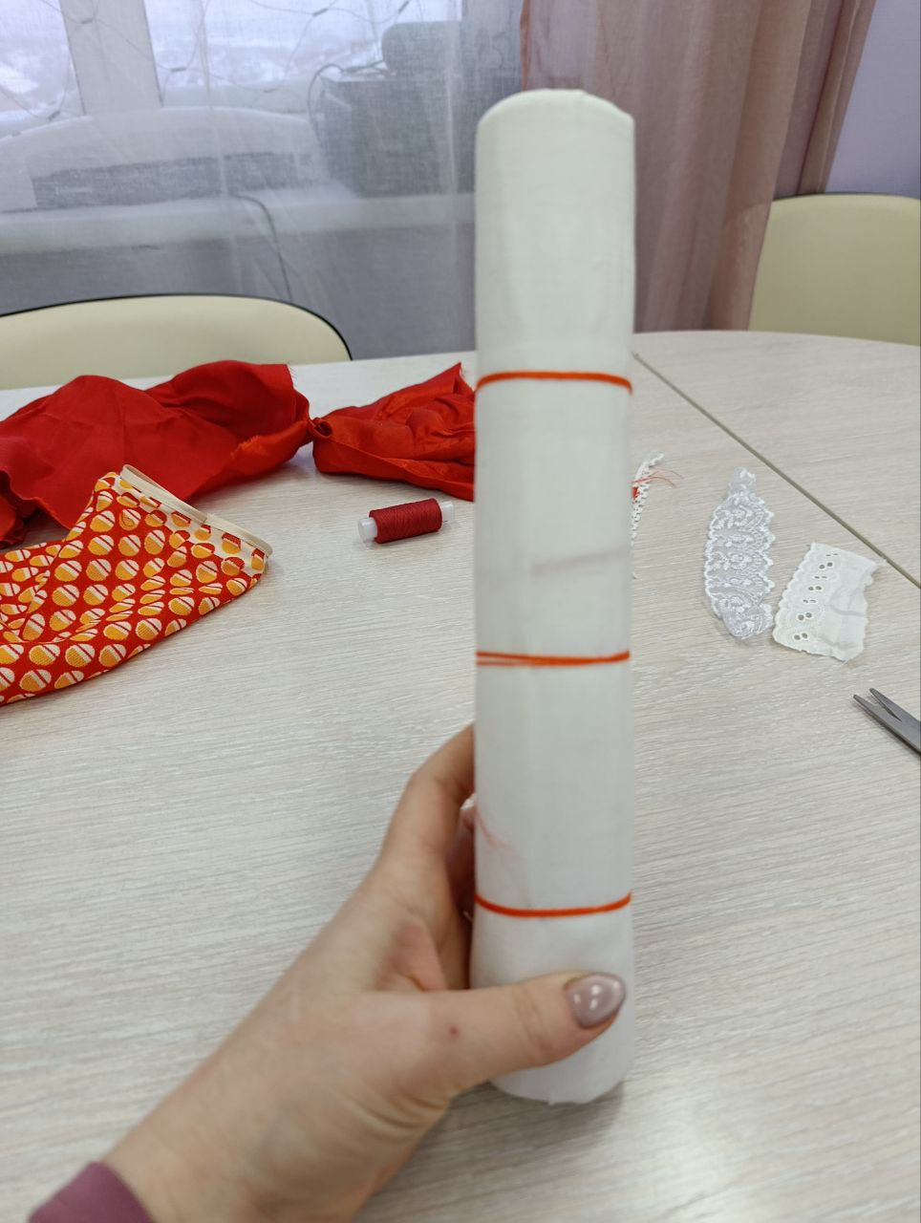
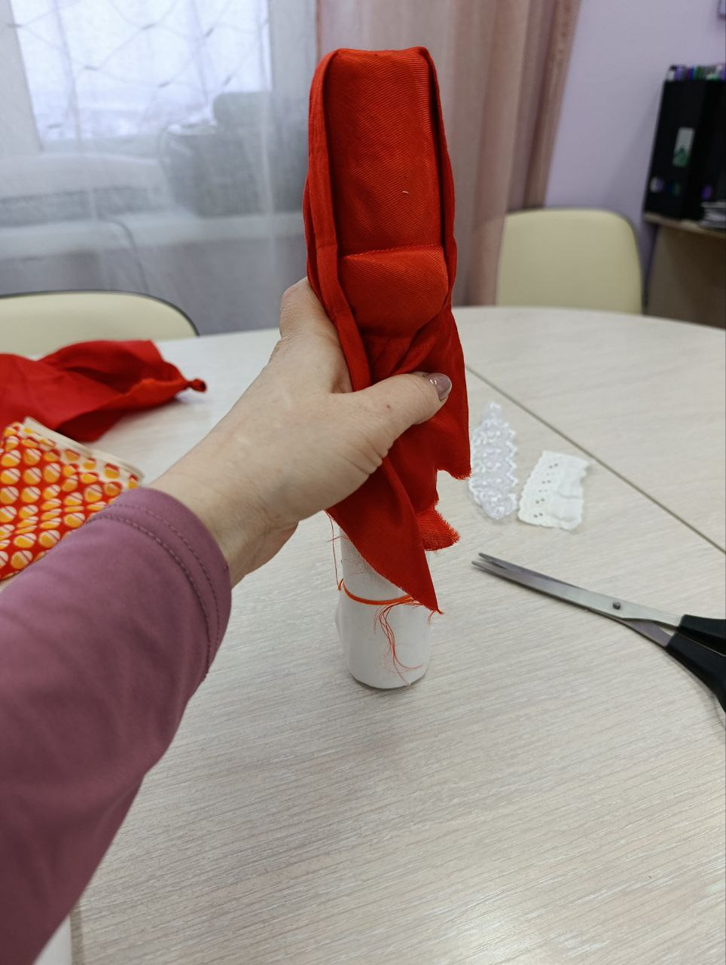
Шаг 1: скрутите картон в труботку, сверху обтяните тканью и зафиксируйте нитью на концах и в середине
Шаг 2: квадрат из однотонной ткани 20*20 сверните пополам в трейгольник и «наденьте» платок на изделие, зафиксируйте нитью

Slide 6
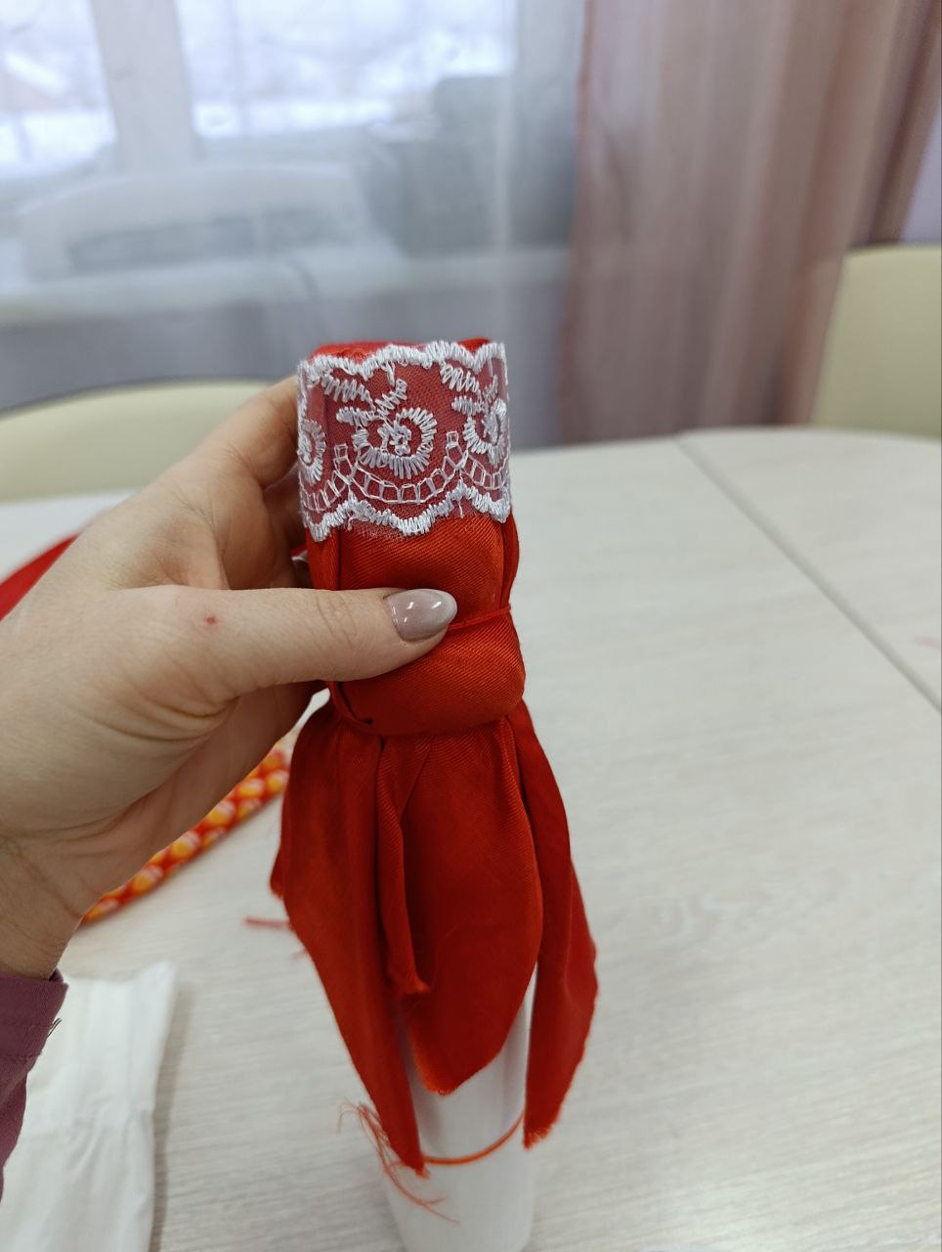
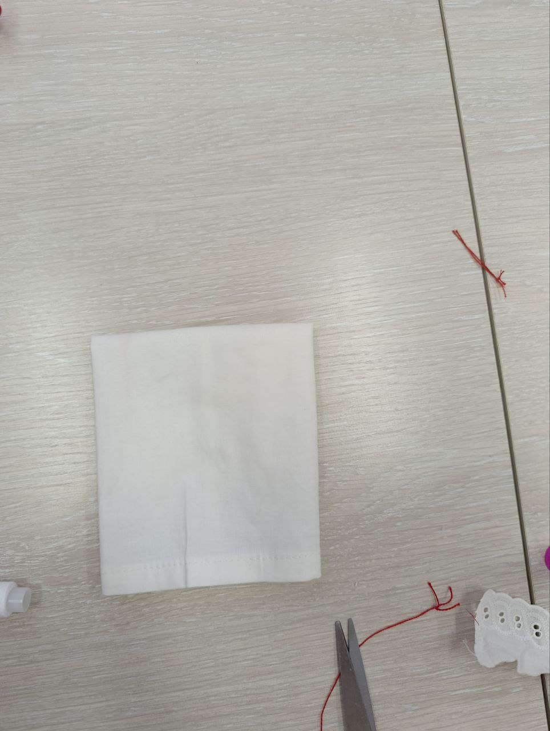
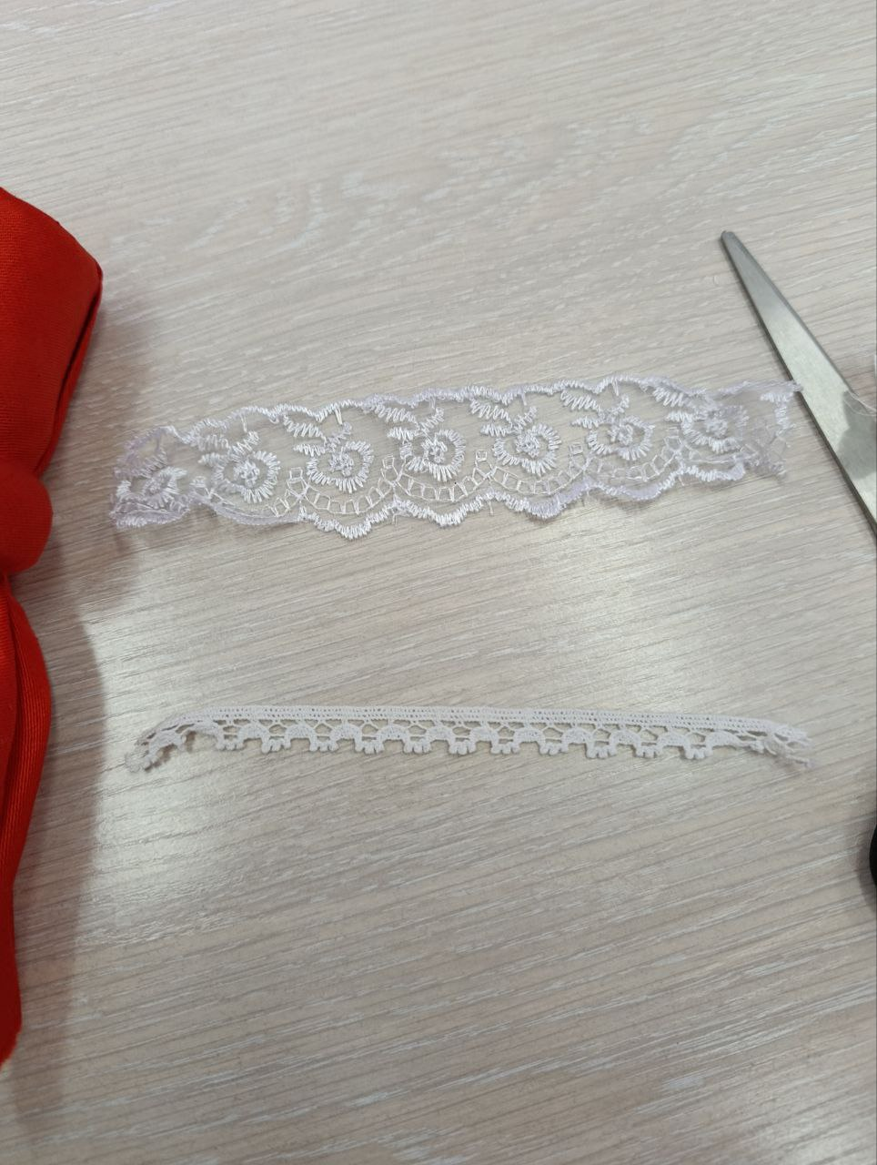
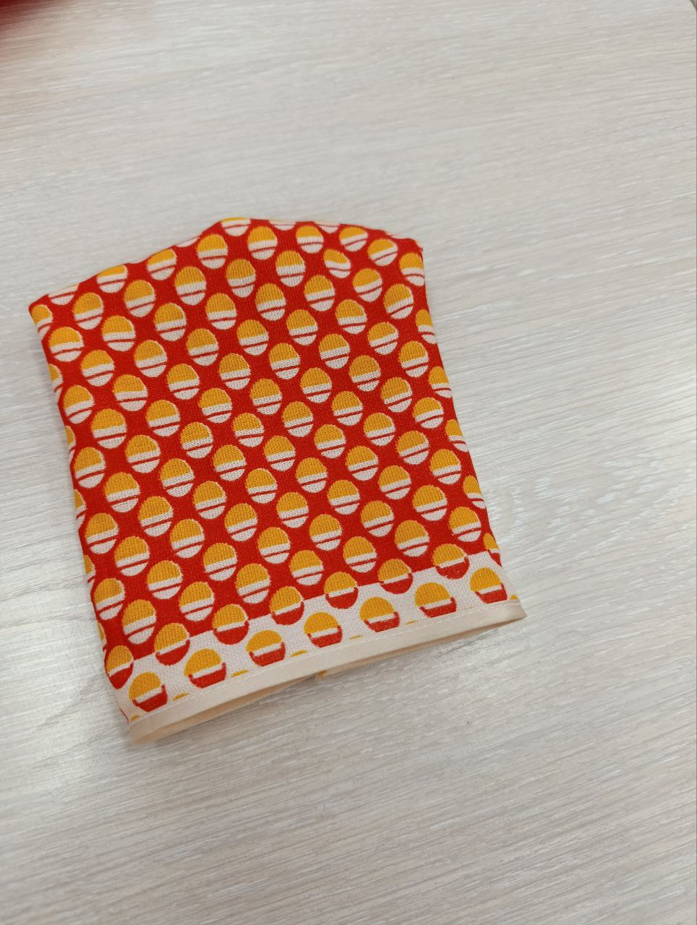
Шаг 3: украсьте верх платка рюшами или тесьмой
Шаг 4: из белого материала сшейте подьюбник (сшиваем концы), из цветного юбку

Slide 7
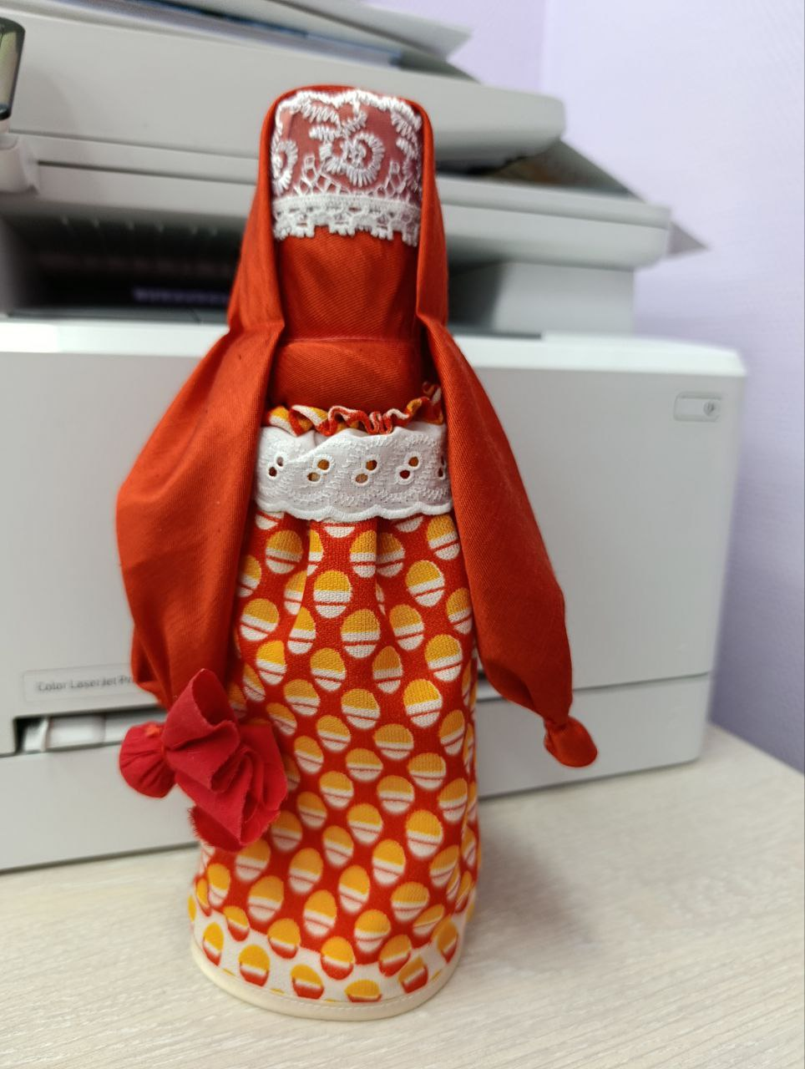
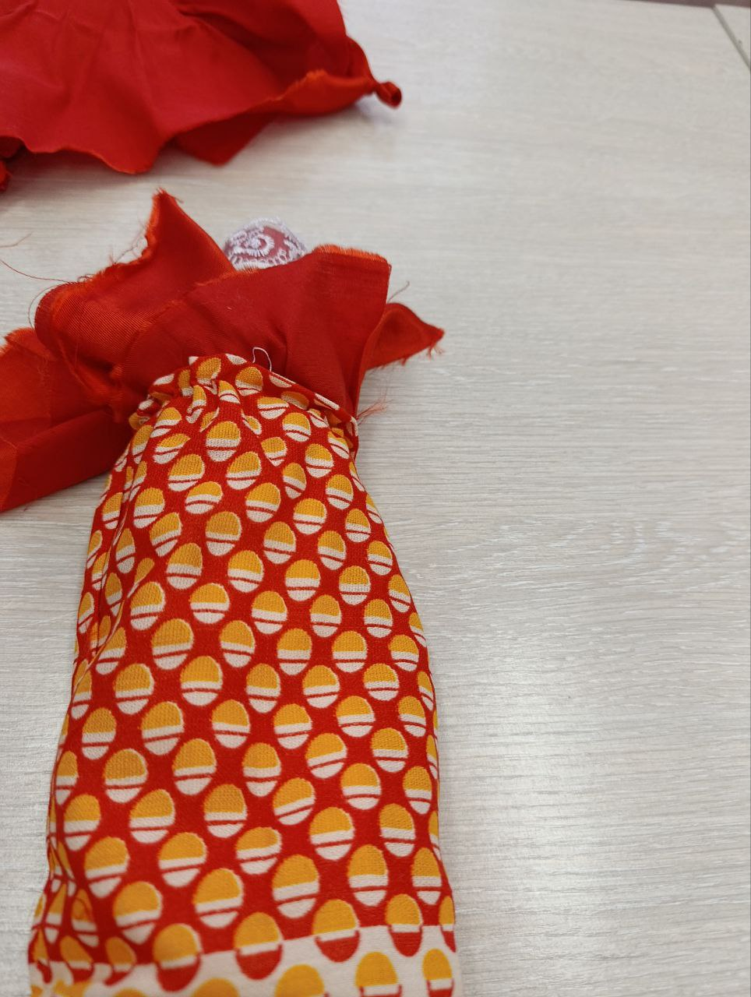
Шаг 5: оденьте подьюбник, сверху юбку и закрепите нитью
Шаг 6: прямоугольную ткань 20*20 сверните напопола в форме треугольника, повяжите на голову кукле платок. Кукла готова.

Slide 8
«Кто в куклы не играет, тот счастья не знает»

